Slide 1
光源としてのＩＬＣの可能性
横谷
2018.11.13 ILC 多角的利用会合 KEK

Slide 2
ILC Beam
ILC beamは
非常に高いエネルギーに達する
低エミッタンス
大強度 （使い捨てビームなので)
ILCが完成すれば、いずれそのビームを他の目的に使う可能性を考えることになるだろう
ILCの寿命はかなり長いと期待する
将来のルミノシティ・エネルギー増強が望ましい
したがって、まず高エネルギー実験のもとでの寄生運転を考える

Slide 3
基本ビームパラメータ
繰返し周波数 5 Hz
Damping Rings
Beam energy 5 GeV
Circumference 3238.7 m
Stored bunches 1312
Bunch interval 6.15 ns (数10nsのgap がところどころにある）
バンチ内粒子数 2x10¹⁰
平衡バンチ長 6 mm
平衡RMS energy spread 0.11%
平衡エミッタンス（normalized）
horizontal 4.0 μm.rad （TDRより小さい）
vertical 20 nm.rad
Interaction Point
Beam energy 125 GeV
パルス内バンチ数 1312
Bunch interval 554 ns
パルス全長 0.73 ms
バンチ長 0.3 mm
RMS energy spread (e-/e+) 0.19/0.15 %
衝突前の平衡エミッタンス（normalized）
horizontal 5.0 μm.rad （TDRより小さい）
vertical 35 nm.rad

Slide 4
寄生利用の形態
ビームの一部を破壊的に使う（取出し）
1312バンチの頭（あるいは尻）の一部を盗む
これは高速キッカーを必要とする（0.5μsの立上り/下がり）
5Hzのパルスの一部を盗む（立上り下がり各200ms以下）
数時間・数日のような単位で借りることも可能かもしれない（シャットダウン・夏季休暇など）
ビームの全体（あるいは一部）を非破壊的に使う
たとえば、メインのビームラインにundulatorを挿入する場合
この場合、直線部なら、光子と電子を分離するためにchicaneの挿入が必要になる。
メインビームのemittanceを悪化させてはならない
そのほか、衝突実験に影響を与えないものとして
衝突後のビームの利用
陽電子生成用undulatorからのphotonの利用
電子入射器（5GeV）を10Hz運転して、そのうちの5Hzを寄生実験に使うことも考えられる。

Slide 5
光の利用（１）
陽電子生成用のundulatorから出る光
これはガンマ線領域（～10MeV）
スペクトル次ページ
ここでは考えない
減衰リングからのシンクロトロン輻射光
Emittanceが小さい（400pm x 2pm）
0.5A
しかし、平衡に達するとすぐに取り出されてしまうので、光源としては利用しにくい
いつか、減衰リングが不要になれば使えるが（扁平ビーム銃ができれば？）

Slide 6
Photon Energy Distribution on Target
black: no mask
red: with masks
blue: with masks & collimator (r=2.2mm)

Slide 7
光の利用（２）
ビームラインの途中に挿入光源を置く可能性
衝突ビームを悪化しなければ、原理的には、どこでも挿入できるはずであるが、
実際は非常にむずかしい
挿入光源のための場所、電子ビームの軌道をもとにもどすこと、観測場所を用意すること
ビームダンプの位置での利用 （次ページ参照）
容易に使えそうなのは
電子入射器の終端 [E-1], 5GeV
減衰リングからの取出し直後 [E-2], 5GeV
Bunch compressor前 [E-3], 5GeV
Bunch compressor直後 [E-6], 15GeV
main linac直後 [E-4], 125GeV
このうち、5GeVでは (a)、15GeVでは (d)、が使いやすいと思われる

Slide 8
ビームダンプの配置
ビームの取出し利用は、ビームダンプの位置で行うのがもっとも実際的と思われる
下図にビームダンプの配置を示す（やや見にくいが）
青は電子、赤は陽電子、黄色矢印はバンチ圧縮器。その上流（減衰リングまで）ではバンチ長6mm、下流では0.3mm
付記した電力は、各ビームダンプの設計上限（20%のマージン込）
E-5, E+5, E+7, E-8 以外は、commissioning用あるいは非常用である。
従って、その付近を通過するフルビームの電力は、これを越える（次ページの表参照）
フルビームをダンプできるのはE-5, E+5, E+7 のみである。（これらのspecがフルビームを越えているのは、将来のupgradeを見越しているから。）
E-8 はILC250GeVでは建設されない
Bunch Compression
Bunch Compression

Slide 9
Beam Dump Specification
PB max = ILC250GeVでの通常運転中の、そのダンプ付近でのビームパワー
W = ビームダンプのスペック（20%のマージン込）
PBmax > W : フルビームはダンプできない
PBmax < W : 将来の増強に備えたもの

Slide 10
電子入射器終端(1)
5GeV
この入射器を10Hzで運転することは可能（電力をいくらか増強）
もともと、10Hz での衝突実験も可能になっている
5Hzを減衰リングに入れ（衝突ビーム用）、残りの5Hzを放射光源として使う。
ただし、問題はバンチ長
ILCでは減衰リングに入れることを前提としているので、バンチ長・エミッタンスは問題にしていない
偏極電子銃はDC gun
したがって、FELとして使うには、RF gunとbunch compressorを併設することが必要。これのためのトンネル幅を用意することは可能で、安価だろう
TDRでは通常の超伝導リナックでは76MeVで入射することにしている

Slide 11
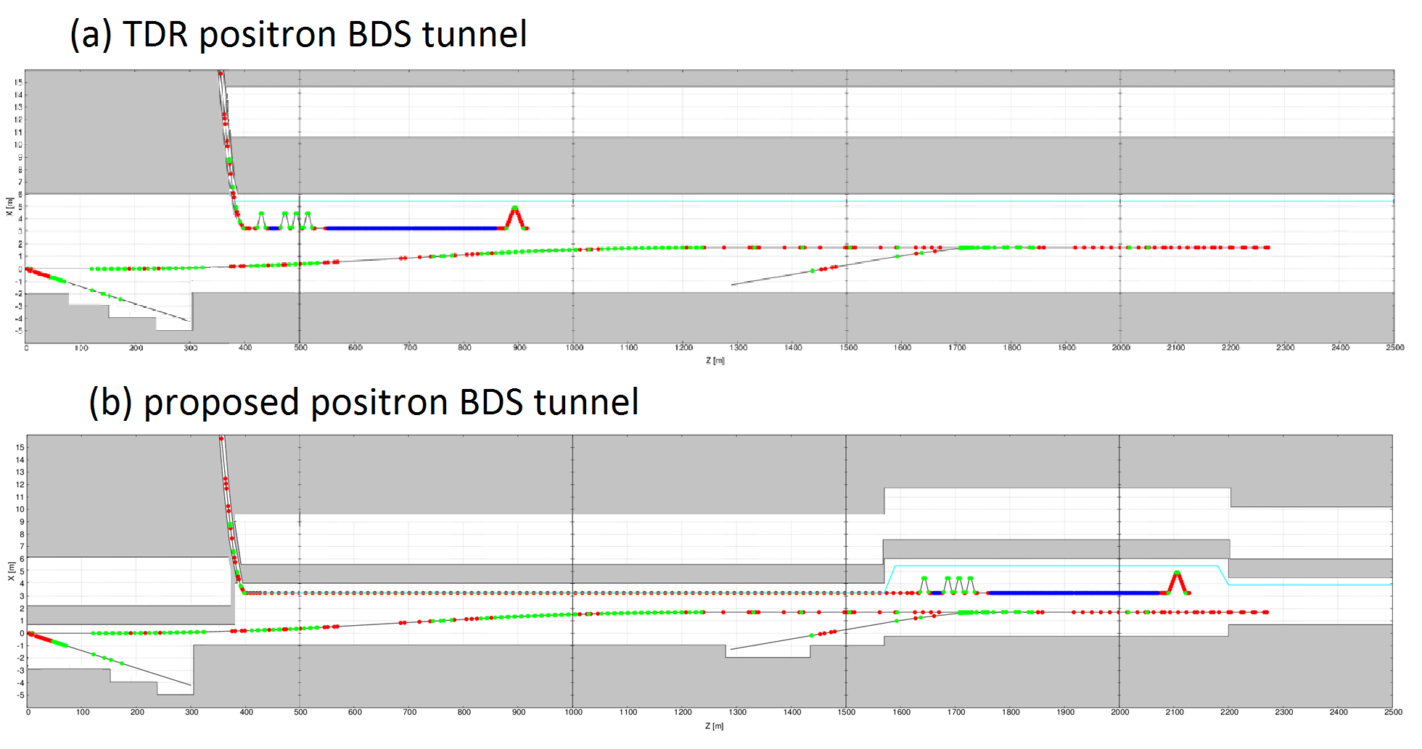
電子入射器終端(2)
電子リナックの位置は、TDR以後、下図のように変更された
上流に移した（ヘリウムラインが右からくること、collimatorからの放射が超伝導空洞にあたるのを避けること、など）
このため5GeVの下流側に~1km のスペースがある。Undulatorを置くには十分であるが、どこで観測する？

Slide 12
バンチ圧縮直後 (15GeV) (1)
[E-6, E+6]
15GeV, 低emittance (~4μm.rad x 20nm.rad)
Energy spreadはやや大きい ~1.2%
バンチ長は短い（0.3mm）
衝突実験中は、0.3mmにしなければならないが、バンチ圧縮器自体は少なくとも 0.15mm まで圧縮する能力をもつ。ただしその場合、energy spreadは2倍になる。
0.15mmがどうしても必要なら、parasitic運転にはならないが、数時間/数日のマシンタイムを得て行うことも可能ではないかと思われる。
Full beam powerは~300kW。Dump < 60kW
10%程度盗むばあい、beam dump E-6, E+6 の増強は必要ない

Slide 13
バンチ圧縮直後 (15GeV) (2)
バンチ長 0.15mm はFELには長すぎる
電子の場合は以下の方法で短くできる（陽電子はダメ）
5GeV入射器のビームの場合と同様、RF電子銃（無偏極）を併設することが考えられる
その場合、減衰リングに通すとバンチ長が伸びてしまう。
下図の緑線のように、減衰リングに入れてすぐ取出す、あるいは並行するビームラインを作って、bunch compressorに入れる
これにより<~10μmが得られるに違いない
これが、5+5Hzの寄生モードで可能かどうか、要検討
Bunch compressorは、6mm→300μmの設定のまま、（たとえば）200μm→10μmが可能か
Coherent synchrotron radiation
HOM loss
Bunch Compression
Bunch Compression

Slide 14
超短バンチの可能性
ある種の実験では非常に短いバンチを必要とする（たとえばプラズマ）
SLACのFACETでは~20μm、FACET-IIではさらにそれ以下
前頁の方法で<10μmは可能
どこまで短くできるか
“Ultra-Short-z Parameters for ILC” (V. Yakimenko, LCWS2016)
σ_{z} < 0.1μm でのcollision. Beamstrahlungを抑えられる
QEDとしてもおもしろい
ただし、いまのところpositronに対しては望み薄（longitudinal emittanceの極めて小さいdamping ringが必要）
Bunch Compression
Bunch Compression

Slide 15
125GeV
[E-4, E+4] 主リナック直後
Energy 125 GeV ...... 光源利用可能？？
emittance 5μm.rad x 35 nm.rad
Energy spread 0.19% (e-), 0.15% (e+)
電子のenergy spreadが大きいのはundulatorを通過しているため
Bunch length 0.3mm
E+-6と同様、衝突実験中は、0.3mmにしなければならないが、バンチ圧縮器自体は少なくとも 0.15mm まで圧縮する能力をもつ。ただしその場合、energy spreadは2倍になる。
0.15mmがどうしても必要なら、parasitic運転にはならないが、数時間/数日のマシンタイムを得て行うことも可能ではないかと思われる。
Full beam power 2.5MW, beam dump < 400kW
10%盗む場合でもダンプの増強は必要ない
なお、電子の場合、[E-7]での取出しも、パラメータはほぼおなじであるが、これはundulator保護のための非常用ダンプなので、最大パワーは60kWに限られている。[E-4, E+4]にくらべてメリットがないと思われる。

Slide 16
まとめ
ILC施設のなかに、光源として利用できそうな場所がいくつかある
5GeV 電子入射器
15GeV bunch compressor 直後
その他もありうる
Higgs実験の寄生モードとしては、最良な方式は5Hz+5Hz
いずれにしても、あらかじめ、トンネル設計になにが要請されるか、要検討

